Slide 1
DEF0527 - Planejamento tributário
Henrique Contarelli Lamonica, 8046340
Murilo T. Simões, 4432340
Victor Cavalieri Zampolo, 8592037
Thiago de Oliveira Andrade, 8045804
Matheus Peixoto Behrends, 8592170

Slide 2
Agenda
Situação Atual e Objetivos
Proposta da Consultoria
Nossa Proposta
2

Slide 3
Objetivo do Negócio
Situação Atual e Objetivos
Proposta da Consultoria
Nossa Proposta
Expansão das operações, passando a vender para clientes situados nos Estados do Tocantins e Mato Grosso.
Speed Combine Harvester LTDA passe a integrar o grupo empresarial a ser estruturado, inclusive com o aproveitamento de know-how.

Slide 4
Estrutura Societária Atual
Situação Atual e Objetivos
Proposta da Consultoria
Nossa Proposta
Tratores Brasileiros LTDA
Faturamento médio anual: R$ 70 milhões
Margem de Lucro: 30%
Regime tributário: lucro real

Slide 5
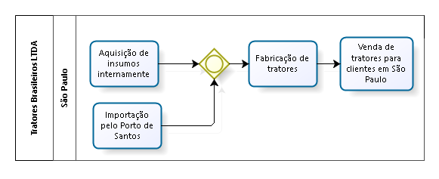
Estrutura Produtiva Atual
Situação Atual e Objetivos
Proposta da Consultoria
Nossa Proposta
Tratores Brasileiros LTDA
Importação de partes e peças
Aquisição de peças internamente
Fabricação de tratores sob encomenda
Venda de tratores para clientes em SP

Slide 6
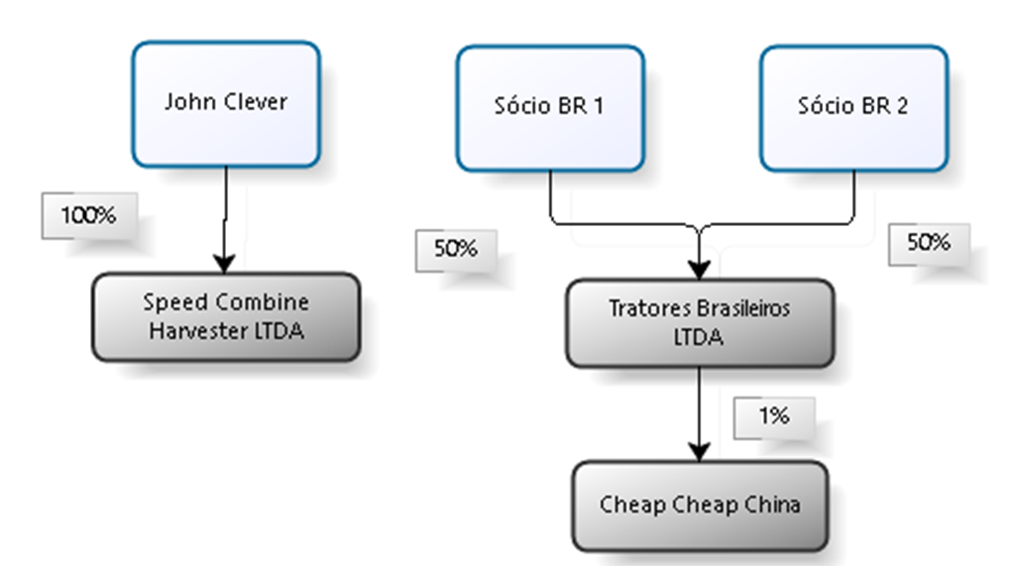
Proposta Avaliada: Estrutura Societária
Situação Atual e Objetivos
Proposta da Consultoria
Passo 1: aquisição da Speed Combine Harvest LTDA
Nossa Proposta
John Clever adquire 100% das quotas da Speed Combine Harvester LTDA

Slide 7
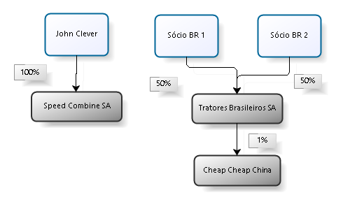
Proposta Avaliada: Estrutura Societária
Situação Atual e Objetivos
Proposta da Consultoria
Passo 2: transformação das sociedades
Nossa Proposta
Tratores Brasileiros LTDA é transformada em Sociedade Anônima
John Clever faz o aporte de R$ 999 milhões na Speed Combine Harvester e a transforma em Sociedade Anônima

Slide 8
Proposta Avaliada: Estrutura Societária
Situação Atual e Objetivos
Proposta da Consultoria
Passo 2: transformação das sociedades
Nossa Proposta
Deficiência:
O fisco pode considerar que a participação acionária dos Sócios BR 1 e 2 é uma nova participação, e não a que foi adquirida em 1965. Isso poderá causar a perda da isenção sobre ganhos de capital.

Slide 9
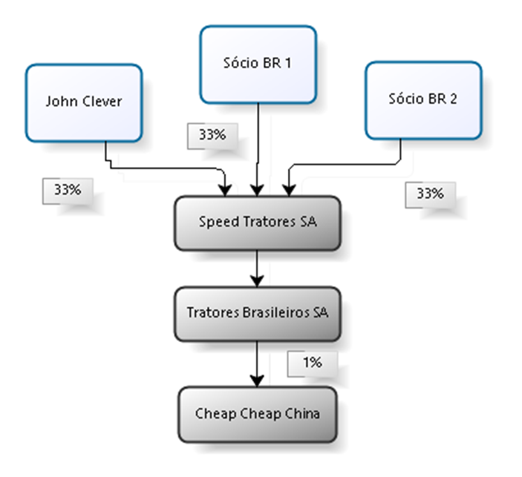
Proposta Avaliada: Estrutura Societária
Situação Atual e Objetivos
Proposta da Consultoria
Passo 3: incorporação de ações da Tratores Brasileiros SA
Nossa Proposta
Speed Combine SA incorpora ações da Tratores Brasileiros SA, tornando-a subsidiária integral
Speed Combine SA aumenta o capital social em R$ 2 bilhões
Ocorre a substituição de ações da Tratores Brasileiros SA pelas novas ações da Speed Combine SA
Entrada dos Sócios BR 1 e 2 na Speed Tratores SA
Alteração da razão social da Speed Combine SA para Speed Tratores SA

Slide 10
Proposta Avaliada: Estrutura Societária
Situação Atual e Objetivos
Proposta da Consultoria
Passo 3: incorporação de ações da Tratores Brasileiros SA
Nossa Proposta
Benefícios:
Aproveitamento dos prejuízos fiscais
Aquisição do know-how
Manutenção da marca “Tratores Brasileiros”
Deficiências:
O fisco pode considerar que há ganho de capital por parte dos Sócios BR 1 e 2
A extinção do estabelecimento no RS poderá ensejar o reconhecimento de falta de propósito negocial na aquisição da Speed Tratores SA

Slide 11
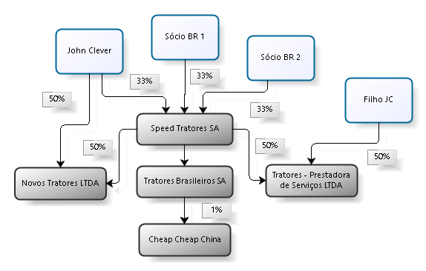
Proposta Avaliada: Estrutura Societária
Situação Atual e Objetivos
Proposta da Consultoria
Passo 4: estrutura societária final
Nossa Proposta
Criação da Novos Tratores LTDA, tendo como sócios John Clever e Speed Tratores SA
Criação da Tratores – Prestadora de Serviços LTDA, tendo como sócios a Speed Tratores SA e o Filho JC
Será firmado Acordo de Acionistas para distribuição de resultados desigual na Speed Tratores SA

Slide 12
Proposta Avaliada: Estrutura Societária
Situação Atual e Objetivos
Proposta da Consultoria
Passo 4: estrutura societária final
Nossa Proposta
Benefícios:
Cost Sharing Tratores – Prestadora (...)
A divisão entre as entidades poderá permitir a opção pelo regime de lucro presumido
Deficiências:
Risco tributário na caracterização de Cost Sharing
Alto capital social da Tratores – Prestadora (...)
Complicações na integralização do know-how

Slide 13
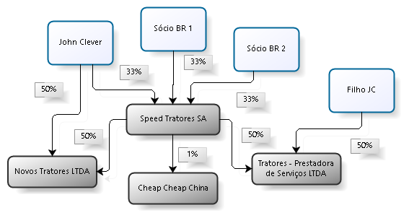
Proposta Avaliada: Estrutura Societária
Situação Atual e Objetivos
Proposta da Consultoria
Passo 5: extinção da Tratores Brasileiros SA
Nossa Proposta
Após 1 ano de atividades vendendo apenas 1 trator por mês, é extinta a Tratores Brasileiros SA

Slide 14
Proposta Avaliada: Estrutura Societária
Situação Atual e Objetivos
Proposta da Consultoria
Passo 5: extinção da Tratores Brasileiros SA
Nossa Proposta
Benefícios:
Aproveitamento dos prejuízos fiscais
Aquisição do know-how
Manutenção da marca “Tratores Brasileiros”
Deficiências:
O fisco pode considerar que há ganho de capital por parte dos Sócios BR 1 e 2
A extinção do estabelecimento no RS poderá ensejar o reconhecimento de falta de propósito negocial na aquisição da Speed Tratores SA

Slide 15
Proposta Avaliada: Estrutura Produtiva
Situação Atual e Objetivos
Proposta da Consultoria
Nossa Proposta
Benefícios:
Programas de Incentivo
Cost Sharing
Dedução de despesas em transporte
Deficiências:
Fragilidade dos programas de incentivo, em especial do PE.
Risco tributário da venda a baixo custo dos tratores entre a Speed e a Novos Tratores
Aumento do custo logístico em 5%

Slide 16
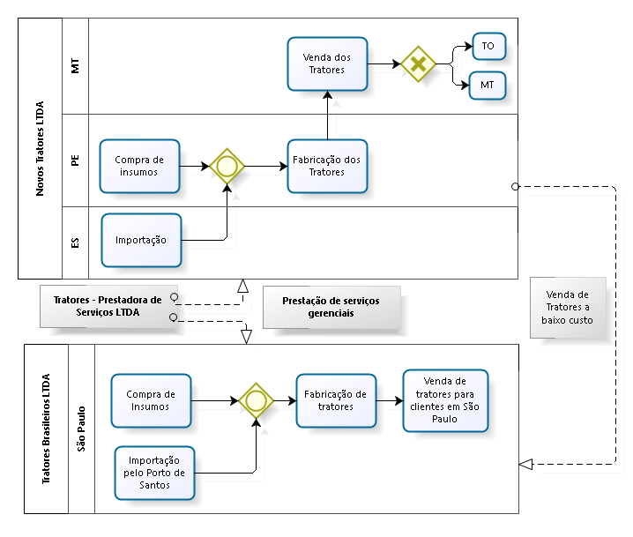
Situação Atual e Objetivos
Proposta da Consultoria
Nossa Proposta
Voltar

Slide 17
Nossa Proposta: Estrutura Societária
Situação Atual e Objetivos
Proposta da Consultoria
Passo 1: aquisição da Speed Combine Harvester LTDA
Nossa Proposta
John Clever adquire a totalidade da Speed Combine Harvester LTDA
Posteriormente, John Clever faz o aporte de R$ 999 milhões na Speed Combine Harvester LTDA

Slide 18
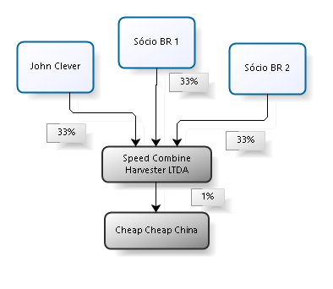
Nossa Proposta: Estrutura Societária
Situação Atual e Objetivos
Proposta da Consultoria
Passo 2: aquisição da Tratores Brasileiros LTDA
Nossa Proposta
Speed Combine Harvester LTDA adquire a Tratores Brasileiros LTDA
Os Sócios BR 1 e 2 são remunerados com 1/3 das quotas da Speed Combine Harvester LTDA cada.

Slide 19
Nossa Proposta: Estrutura Societária
Situação Atual e Objetivos
Proposta da Consultoria
Passo 2: aquisição da Tratores Brasileiros LTDA
Nossa Proposta
Benefícios:
Aproveitamento da isenção do ganho de capital dos Sócios BR 1 e 2
Aproveitamento do prejuízo fiscal da Speed Combine Harvester LTDA
Não há risco de não reconhecimento de propósito negocial na operação
Deficiências:
Opcional: criação da Tratores – Prestadora de Serviços.

Slide 20
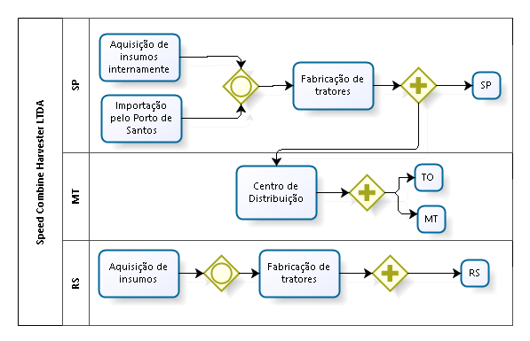
Nossa Proposta: Estrutura Produtiva
Situação Atual e Objetivos
Proposta da Consultoria
Nossa Proposta
Benefícios:
Redução dos custos logísticos em 5%
Redução da incidência de ICMS
Possível benefício fiscal no Mato Grosso
Eliminado a incerteza do benefício fiscal de Pernambuco
Redução do Conteúdo de Importação de 55% a 35%
Manutenção da marca “Tratores Brasileiros”
Manutenção da planta lucrativa do RS, com aproveitamento de know-how

Slide 21
DEF0527 - Planejamento tributário
Henrique Contarelli Lamonica, 8046340
Murilo T. Simões, 4432340
Victor Cavalieri Zampolo, 8592037
Thiago de Oliveira Andrade, 8045804
Matheus Peixoto Behrends, 8592170

